Slide 1


Đại học Công Nghiệp Hà Nội
Khoa Công nghệ thông tin
Đồ án tốt nghiệp
Sinh viên: Nguyễn Phú Huy
Mã sinh viên : 2020600052
GVHD: ThS. Nguyễn Tuấn Tú

Slide 2

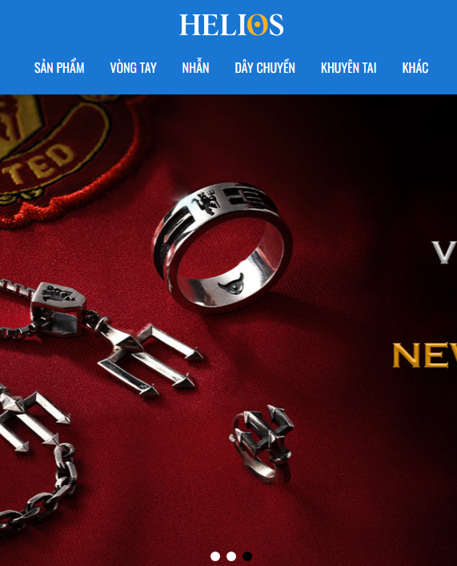
Đề tài: Xây dựng website bán trang sức bằng MERN
Đề tài này tập trung vào việc xây dựng một website bán trang sức với công nghệ ReactJs và NodeJs cung cấp một nền tảng trực tuyến thuận tiện và hiện đại cho khách hàng mua sắm.

Slide 3



1. Lý do chọn đề tài
Tăng trưởng ngành trang sức
Tính linh hoạt của ReactJS và NodeJS
Trải nghiệm người dùng tối ưu
1
2
3
Ngành trang sức có tốc độ tăng trưởng nhanh, đặc biệt là ở thị trường châu Á. Đây là cơ hội để phát triển kinh doanh trong lĩnh vực này.
Các công nghệ này cho phép xây dựng nhanh, triển khai dễ dàng và nâng cấp linh hoạt.
Với ReactJS và NodeJS, chúng ta có thể tạo ra một website bán hàng trực tuyến thân thiện, dễ sử dụng và nhanh chóng.

Slide 4



2. Mục tiêu đề tài
Thân thiện với người dùng
Khách hàng tìm kiếm dễ dàng, mua hàng, theo dõi đơn hàng có thể tiến hành một cách nhanh chóng, tiện lợi, tiết kiệm thời gian, đáp ứng được nhu cầu thực tế cho khách hàng.
Quản lý website dễ dàng
Các chức năng quản lý: đơn hàng, khách hàng, sản phẩm, loại sản phẩm, thống kê
Phát triển thương hiệu
Nâng cao chất lượng, uy tín thương hiệu với khách hàng

Slide 5
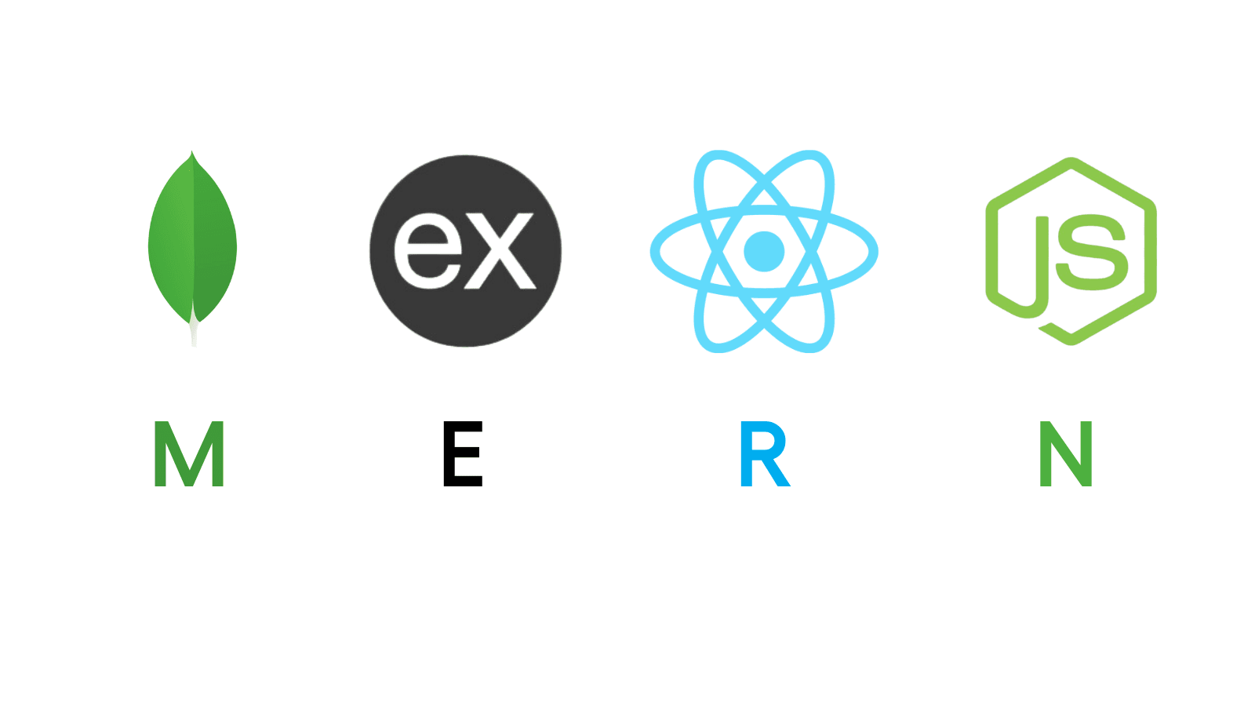




3. Công nghệ sử dụng
MongoDB
ExpressJS
ReactJS
NodeJS

Slide 6



4. Phân tích thiết kế hệ thống
Phân tích yêu cầu
Thiết kế cơ sở dữ liệu và xây dựng API
Xác định các tính năng và yêu cầu chính của website bán trang sức.
Thiết kế cơ sở dữ liệu và phát triển API để quản lý các chức năng như quản lý sản phẩm, đơn hàng, khách hàng.
1
2
3
Thiết kế giao diện
Tập trung vào trải nghiệm người dùng, sử dụng các thành phần ReactJS.

Slide 7


4.1 Phân tích yêu cầu
Yêu cầu chức năng
Đối với khách hàng: Các chức năng như đăng nhập, đăng ký, tìm kiếm sản phẩm, đặt hàng, quản lý thông tin cá nhân, theo dõi trạng thái đơn hàng, …
Đối với quản trị viên: Các chức năng quản trị như quản lý danh mục, sản phẩm, đơn hàng, khách hàng, kho, thống kê doanh số

Slide 8





4.1 Phân tích yêu cầu
Yêu cầu phi chức năng
Giao diện đẹp mắt, dễ sử dụng, thân thiện với người dùng
Dễ dàng bảo trì, nâng cấp
Tốc độ truy cập nhanh chóng, ổn định
An toàn bảo mật
Tương thích với nhiều thiết bị (máy tính, điện thoại, máy tính bảng)

Slide 9
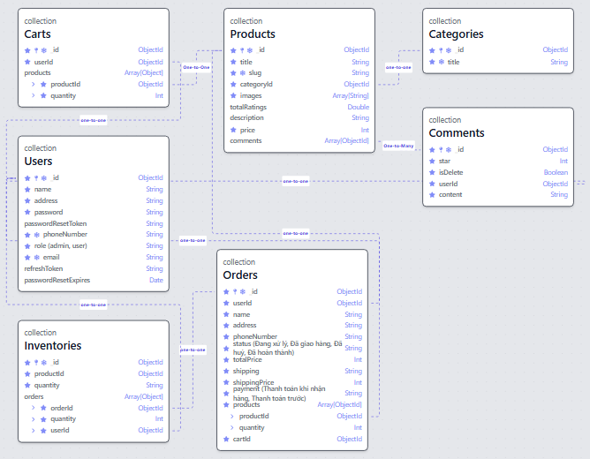
4.2 Thiết kế cơ sở dữ liệu

Slide 10



5. Kiến trúc hệ thống
Giao diện người dùng
Xây dựng bằng ReactJS, đáp ứng tốt trên các thiết bị.
API Server
Xây dựng bằng NodeJS, cung cấp các điểm cuối để truy cập dữ liệu.
Cơ sở dữ liệu
Sử dụng MongoDB để lưu trữ thông tin sản phẩm, đơn hàng và khách hàng.

Slide 11




6. Tính năng chính của website
Quản lý sản phẩm
Giỏ hàng và thanh toán
Quản lý tài khoản
Lịch sử đơn hàng
Đăng ký, đăng nhập, quản lý thông tin cá nhân.
Xem lại các đơn hàng đã mua và trạng thái hiện tại.
Thêm, chỉnh sửa, xóa các sản phẩm trang sức.
Thêm sản phẩm vào giỏ, thanh toán đơn hàng trực tuyến qua mã qr

Slide 12
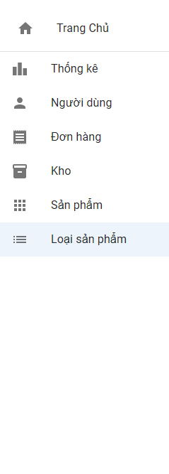
7. Kết quả đạt được
Tăng trưởng doanh thu
Tăng số lượng khách hàng
Với thiết kế hấp dẫn và trải nghiệm mua sắm tuyệt vời, doanh thu bán hàng tăng đáng kể.
Tính năng quản lý tài khoản và lịch sử đơn hàng giúp tăng sự gắn kết của khách hàng.
Quản lý hiệu quả
Các tính năng quản lý sản phẩm và đơn hàng giúp chủ cửa hàng dễ
dàng vận hành.

Slide 13
7. Kết quả đạt được
Demo sản phẩm

Slide 14

Thanks

